Slide 1
40ª SEGUNDONA · CENTRO DE ESTUDOS DR. CERVANTES CAPOROSSI
Infecções Intra-Abdominais Complicadas e Controle de Foco
Parte 1 — reconhecimento, ressuscitação e antibiótico. O controle de foco cirúrgico é a 41ª Segundona (11/01/27).
APRESENTAÇÃO
Bruna de Oliveira Rodrigues (R1 – HGU)
ORIENTAÇÃO
Dr. Cervantes Caporossi
PROGRAMA
PRM Cirurgia Geral — Hospital Santa Rosa e HGU / Hospital Santa Helena
DATA E LOCAL
21 de dezembro de 2026 · Cuiabá-MT
ARTIGO-BASE
Huston JM et al. SIS 2024 [1] · Reitz KM et al. JAMA Surg 2022 [2] · Sartelli M et al. WJES 2024 [3]
Material didático — PRM Cirurgia Geral, 2026 · Secretaria Municipal de Saúde de Cuiabá
1
Notes:
Bom dia a todos. Eu sou a Bruna, R1 do HGU, e hoje a gente fala de infecções intra-abdominais complicadas, com orientação do Dr. Cervantes Caporossi. Esse tema foi dividido em duas Segundonas: hoje fico com o reconhecimento, a ressuscitação e o antibiótico, e no dia 11 de janeiro a 41ª fecha com o controle de foco cirúrgico, que é via, extensão e reoperação. Então hoje a pergunta central é tempo: o que precisa acontecer, e em quanto tempo, desde que o paciente entra pela porta.
[Tempo acumulado alvo ao fim deste slide: ~0 min 25 s]

Slide 2
PERGUNTAS-BÚSSOLA
Quatro perguntas orientam a aula
1
Em sepse ou choque séptico por infecção intra-abdominal, quais achados definem controle de foco imediato versus breve otimização para uma intervenção mais segura?
2
Quando um abscesso deve ser tratado inicialmente por drenagem percutânea e quando a anatomia ou a peritonite favorecem exploração operatória?
Seções 3–4 · resposta na seção 7
Resumo na seção 7 · 41ª Segundona
3
Na peritonite secundária, como decidir entre ressecção com anastomose, estoma, controle de danos e reoperação planejada?
4
Após controle de foco adequado, quais critérios justificam antibiótico curto e descalonamento, e quais sugerem falha?
Resumo na seção 7 · 41ª Segundona
Seção 6 · resposta na seção 7
Mensagem Hoje: reconhecer, ressuscitar e tratar contra o relógio. A sala de cirurgia é a 41ª.
Ref.: [1, 2, 3]
sumário
2
Notes:
As quatro perguntas-bússola são as mesmas nas duas aulas. [clique 1] A primeira pergunta é o que separa controle de foco imediato de uma breve otimização no choque, e eu respondo pelo lado do tempo e da ressuscitação. [clique 2] A segunda e a terceira, drenagem ou cirurgia e anastomose, estoma ou controle de danos, eu só resumo em um slide cada, porque elas são o coração da 41ª. [clique 3] A quarta, antibiótico curto, descalonamento e falha, eu respondo completa. [clique 4] Então hoje é o relógio; a sala de cirurgia fica para janeiro.
[Tempo acumulado alvo ao fim deste slide: ~1 min 15 s]

Slide 3
CASO DIDÁTICO · ABERTURA
Um homem chega com dor abdominal difusa e confuso: quanto tempo temos?
Caso montado só com dados das fontes [2, 3]
CASO DIDÁTICO · ABERTURA
PACIENTE
Homem, 62 anos, hipertenso; sem internação nem antibiótico em 3 meses
Volta em três pontos e fecha no fim
HISTÓRIA
Dor há 3 dias: começou na fossa ilíaca direita, hoje é difusa
SINAIS
FR 24/min · PAS 92 mmHg · Glasgow 14 · T 38,6 °C
ABDOME
Em tábua
É sepse ou já é choque? O que precisa acontecer na primeira hora?
MENSAGEM
Caso didático, não é paciente real.
Ref.: [2, 3]
sumário
3
Notes:
Vou começar com um paciente. [clique 1] Homem de 62 anos, hipertenso, sem internação nem antibiótico nos últimos três meses, o que vai importar para escolher o antibiótico. A dor começou na fossa ilíaca direita há três dias e hoje é difusa. Chega com frequência respiratória de 24, pressão sistólica de 92, Glasgow 14, febre de 38,6 e abdome em tábua. [clique 2] A pergunta é: isso é sepse ou já é choque, e o que tem de acontecer na primeira hora? [clique 3] O caso foi montado com dados das fontes, inclusive a idade média do estudo de Reitz [2], [clique 4] e ele volta em três momentos.
[Tempo acumulado alvo ao fim deste slide: ~2 min]

Slide 4
SUMÁRIO
Sumário
1
Reconhecer a gravidade
5
Antibiótico empírico
2
O exame
6
Duração e descalonamento
3
Ressuscitação
7
Respostas às perguntas-bússola
4
Tempo até o foco
Mensagem Do reconhecimento ao último dia de antibiótico — o relógio da sepse abdominal.
4
Notes:
O roteiro tem sete seções. Primeiro reconhecer a gravidade, depois o exame de imagem, aí a ressuscitação e o tempo até o controle do foco, que é a metade da aula sobre o relógio. A segunda metade é antibiótico: qual escolher, por quanto tempo e quando descalonar. No fim, as respostas às quatro perguntas. [clique 1] É o caminho do paciente da porta até o último dia de antibiótico.
[Tempo acumulado alvo ao fim deste slide: ~2 min 20 s]

Slide 5
1 · RECONHECER A GRAVIDADE
A mortalidade da IIA complicada é decidida pela gravidade sistêmica
Mortalidade no WISS por gravidade (%) [3, 12]
Complicada: passa do órgão e atinge o peritônio [3, 12]
Sem sepse
1,2%
Mortalidade global no WISS: 9,2% [3, 12]
Sepse
4,4%
Na UTI (AbSeS): 29,1% [19]
Apendicite complicada é a causa mais frequente: 34,2% [12]
Sepse grave
27,8%
Choque séptico
67,8%
MENSAGEM
O que mata é o choque, não o diagnóstico anatômico.
Definições pré-Sepsis-3; 4.553 pacientes, 132 centros.
Ref.: [3, 12, 19]
sumário
5
Notes:
Primeiro, vocabulário. [clique 1] Infecção intra-abdominal complicada, a IIA complicada, é a que sai do órgão e chega ao peritônio, como abscesso ou peritonite [3, 12]. [clique 2] No estudo WISS, com 4.553 pacientes, a mortalidade foi de 1,2% sem sepse e de 67,8% no choque séptico [3, 12]. [clique 3] A global foi de 9,2%; a diretriz WSES de 2023 cita 41%, só que esse número é a faixa de escore igual ou maior que 7, que foi 41,7% [12]. Na UTI, no AbSeS, 29,1% [19]. [clique 4] A causa mais frequente é a apendicite complicada [12]. [clique 5] Então o que mata é a gravidade sistêmica.
[Tempo acumulado alvo ao fim deste slide: ~3 min 15 s]

Slide 6
1 · RECONHECER A GRAVIDADE
A Sepsis-3 separa sepse de choque séptico pelo vasopressor e pelo lactato
Entidade | Critério | Prognóstico ou desempenho
Sepse | Infecção + aumento ≥ 2 pontos no SOFA [10] | Mortalidade hospitalar > 10% [10]
Choque séptico | Vasopressor para PAM ≥ 65 mmHg + lactato > 2 mmol/L, com volemia corrigida [10] | Mortalidade hospitalar > 40% [10]
qSOFA ≥ 2 | FR ≥ 22 · Glasgow < 15 · PAS ≤ 100 mmHg [10, 11] | Fora da UTI: AUROC 0,81; mortalidade 3–14× [11]
Triagem | SSC 2021: não usar o qSOFA isolado [6] | Recomendação forte contra [6]
Sartelli 2024 grafa "lactato < 2 mmol/L" no choque séptico: erro de digitação — o critério da Sepsis-3 é lactato > 2 mmol/L [3, 10].
Mensagem Vasopressor para PAM 65 + lactato > 2 apesar de volume = choque séptico.
Ref.: [3, 6, 10, 11]
sumário
6
Notes:
A Sepsis-3 define sepse como disfunção orgânica por resposta desregulada à infecção, medida por um aumento de 2 pontos no SOFA, com mortalidade acima de 10% [10]. [clique 1] O choque séptico é a linha que importa: precisar de vasopressor para manter a pressão arterial média, a PAM, em 65 e ter lactato acima de 2 mesmo com volume corrigido; aí a mortalidade passa de 40% [10]. O qSOFA é alerta à beira do leito [11], só que a Surviving Sepsis Campaign, a SSC 2021, recomenda forte contra usá-lo sozinho para triar [6]. [clique 2] E atenção: o Sartelli 2024 imprimiu lactato menor que 2; o correto é maior que 2 [3, 10]. [clique 3]
[Tempo acumulado alvo ao fim deste slide: ~4 min 15 s]

Slide 7
1 · RECONHECER A GRAVIDADE
De volta ao paciente: após 30 mL/kg, ele precisa de noradrenalina
Não esperar o qSOFA para triar sozinho [6]
CASO DIDÁTICO · RETORNO
QSOFA
3 de 3: alerta [11]
O relógio já começou a correr
APÓS 30 ML/KG
PAM 58 mmHg → noradrenalina [6]
LACTATO
4,1 mmol/L
DIAGNÓSTICO
Choque séptico: mortalidade > 40% [10]
Quanto tempo até o antibiótico — e até o foco?
MENSAGEM
Choque séptico de origem abdominal: relógio ligado.
Ref.: [6, 10, 11]
sumário
7
Notes:
Voltando ao nosso paciente. [clique 1] O qSOFA dele é 3 de 3: frequência respiratória acima de 22, Glasgow abaixo de 15 e sistólica até 100 [11]. Depois de 30 mL/kg de cristaloide a PAM fica em 58 e ele precisa de noradrenalina, e o lactato é 4,1. Então não é só sepse: é choque séptico, com mortalidade acima de 40% [10]. [clique 2] A pergunta agora é quanto tempo a gente tem até o antibiótico e até o controle do foco. [clique 3] E repara que o qSOFA só levantou o alerta; quem fechou o diagnóstico foi o vasopressor com o lactato [6]. [clique 4]
[Tempo acumulado alvo ao fim deste slide: ~4 min 55 s]

Slide 8
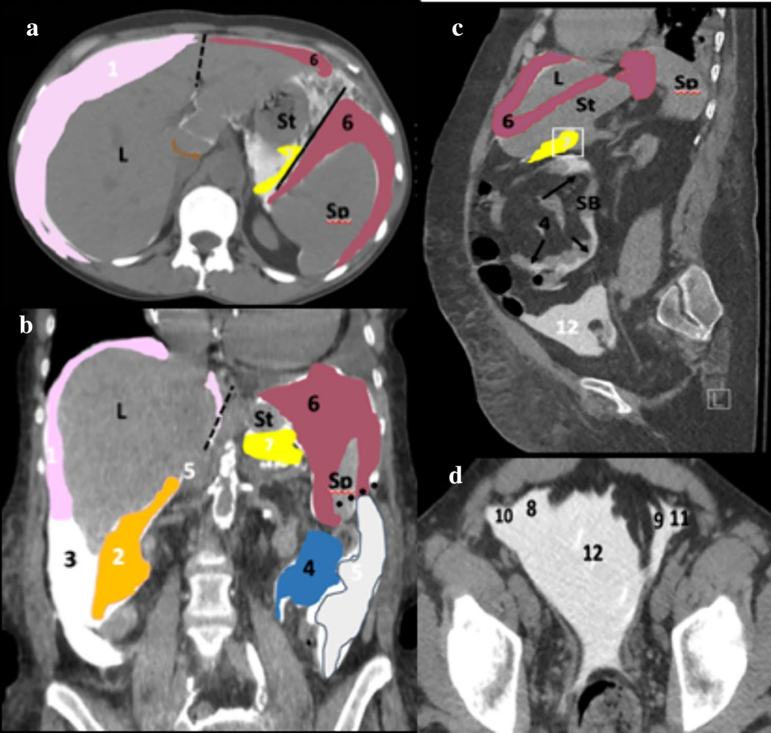
2 · O EXAME
O pus se acumula onde o líquido peritoneal corre: Morison, subfrênicos e pelve
1 subfrênico D · 2 sub-hepático (Morison) · 3 goteira D
4 inframesocólico E · 5 goteira E · 6 subfrênico E
Frenicocólico freia a subida pela goteira esquerda
TC com contraste IV é o exame de escolha no estável [3]
MENSAGEM
Saber onde o líquido corre é saber onde procurar a coleção.
Contraste intraperitoneal em diálise peritoneal (não é infecção): mapa dos recessos. Direita do paciente à esquerda.
Fonte: Polamraju et al., 2024 · Fig. 3 · CC BY 4.0 · PMC11711261 · Ref.: [3]
sumário
8
Notes:
Antes do exame, o mapa. Essa TC é de um paciente em diálise peritoneal, então o contraste está dentro da cavidade e não é infecção; os autores pintaram cada recesso. Convenção radiológica: direita do paciente à esquerda da tela. [clique 1] O 1 é o subfrênico direito, o 2 é o sub-hepático, a bolsa de Morison, e o 3 é a goteira direita. [clique 2] Do outro lado, 4, 5 e 6. [clique 3] O ligamento frenicocólico freia a subida pela goteira esquerda, por isso as coleções preferem Morison, subfrênico direito e pelve. [clique 4] No paciente estável, a TC com contraste venoso é o exame de escolha [3]. [clique 5]
[Tempo acumulado alvo ao fim deste slide: ~5 min 45 s]

Slide 9
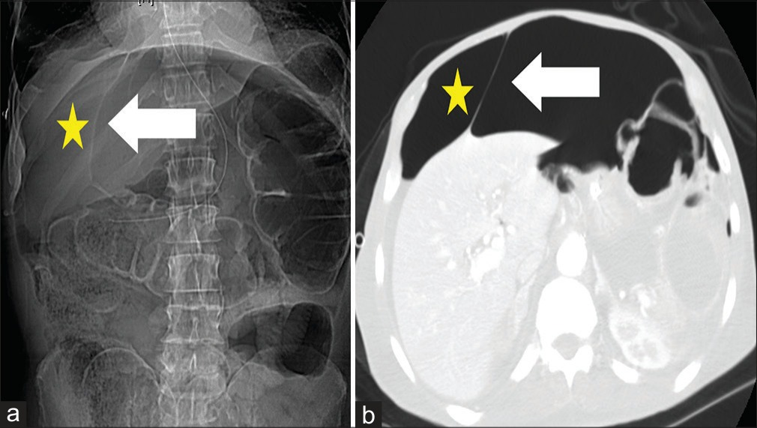
2 · O EXAME
O exame: o ar livre desenha o diafragma e o ligamento falciforme
FASE 1 DE 3 · PNEUMOPERITÔNIO
Ar sob a cúpula direita
Falciforme no ar
a: topograma frontal; b: TC axial em janela de pulmão, direita do paciente à esquerda
Mensagem Ar livre = víscera perfurada até prova em contrário.
Fonte: Montanarella et al., 2023 · Fig. 3 · CC BY-NC-SA 4.0 · PMC10246409 · Ref.: [3]
sumário
9
Notes:
Agora o exame que o médico viu. À esquerda, o topograma da TC, em vista frontal; à direita, um corte axial em janela de pulmão, com a direita do paciente à esquerda da tela e anterior em cima. É um homem de 45 anos com perfuração intestinal. [clique 1] No topograma, o ar fica preso sob a cúpula diafragmática direita. [clique 2] No corte axial, o ar anterior é tanto que contorna o ligamento falciforme, que aparece como uma linha fina no meio do ar: é o sinal do falciforme. [clique 3] Ar livre é víscera perfurada até prova em contrário.
[Tempo acumulado alvo ao fim deste slide: ~6 min 25 s]

Slide 10
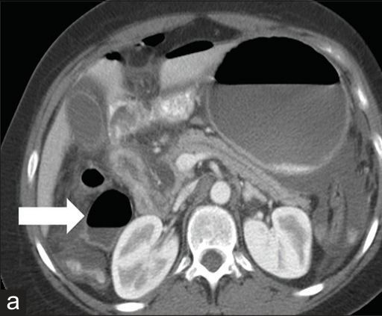
2 · O EXAME
O exame: a coleção séptica escolhe a bolsa de Morison
FASE 2 DE 3 · COLEÇÃO EM MORISON
Abscesso com gás em Morison
Rim direito
TC axial com contraste no nível dos rins; direita do paciente à esquerda
Mensagem Coleção com gás em Morison: abscesso, o recesso mais declive do andar superior.
Fonte: Montanarella et al., 2023 · Fig. 9a · CC BY-NC-SA 4.0 · PMC10246409 · Ref.: [3]
sumário
10
Notes:
Segundo corte: TC axial com contraste, no nível dos rins, mesma convenção, direita do paciente à esquerda. É uma mulher de 37 anos com sepse por infecção intraperitoneal. [clique 1] Entre o fígado e o rim direito está a bolsa de Morison, ocupada por uma coleção com nível de gás: é o abscesso. [clique 2] Logo atrás dela, o rim direito, que serve de referência. Eu recortei só esse painel, porque o outro painel da figura original é sangue em Morison por ferimento de arma de fogo, outro contexto. [clique 3] Morison é o recesso mais declive do andar superior.
[Tempo acumulado alvo ao fim deste slide: ~7 min]

Slide 11
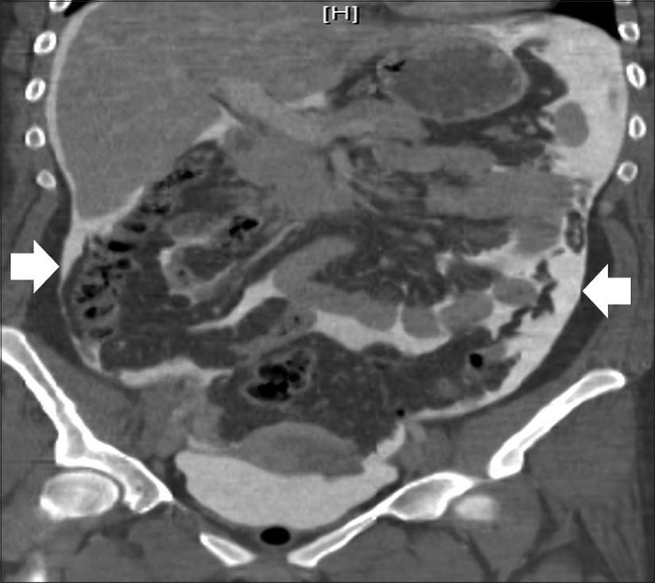
2 · O EXAME
O exame: as goteiras levam o conteúdo do andar superior até a pelve
FASE 3 DE 3 · GOTEIRAS PARIETOCÓLICAS
Goteira direita
Goteira esquerda
TC coronal com contraste (legenda original diz axial: corrigido); cranial em cima, direita do paciente à esquerda
Mensagem Contraste nas duas goteiras: contaminação difusa, não localizada.
Fonte: Montanarella et al., 2023 · Fig. 18 · CC BY-NC-SA 4.0 · PMC10246409 · Ref.: [3]
sumário
11
Notes:
Terceiro corte. A legenda original diz que é axial, só que isso é uma reconstrução coronal, cranial em cima e direita do paciente à esquerda; corrigi aqui. Homem de 47 anos com perfuração intestinal e contraste extravasado. [clique 1] O contraste desce pela goteira parietocólica direita [clique 2] e também pela esquerda. Essas goteiras são as calhas que levam o conteúdo do andar superior até a pelve. [clique 3] Quando as duas goteiras estão tomadas, a contaminação é difusa, e isso pesa na decisão de quando operar [3].
[Tempo acumulado alvo ao fim deste slide: ~7 min 35 s]

Slide 12
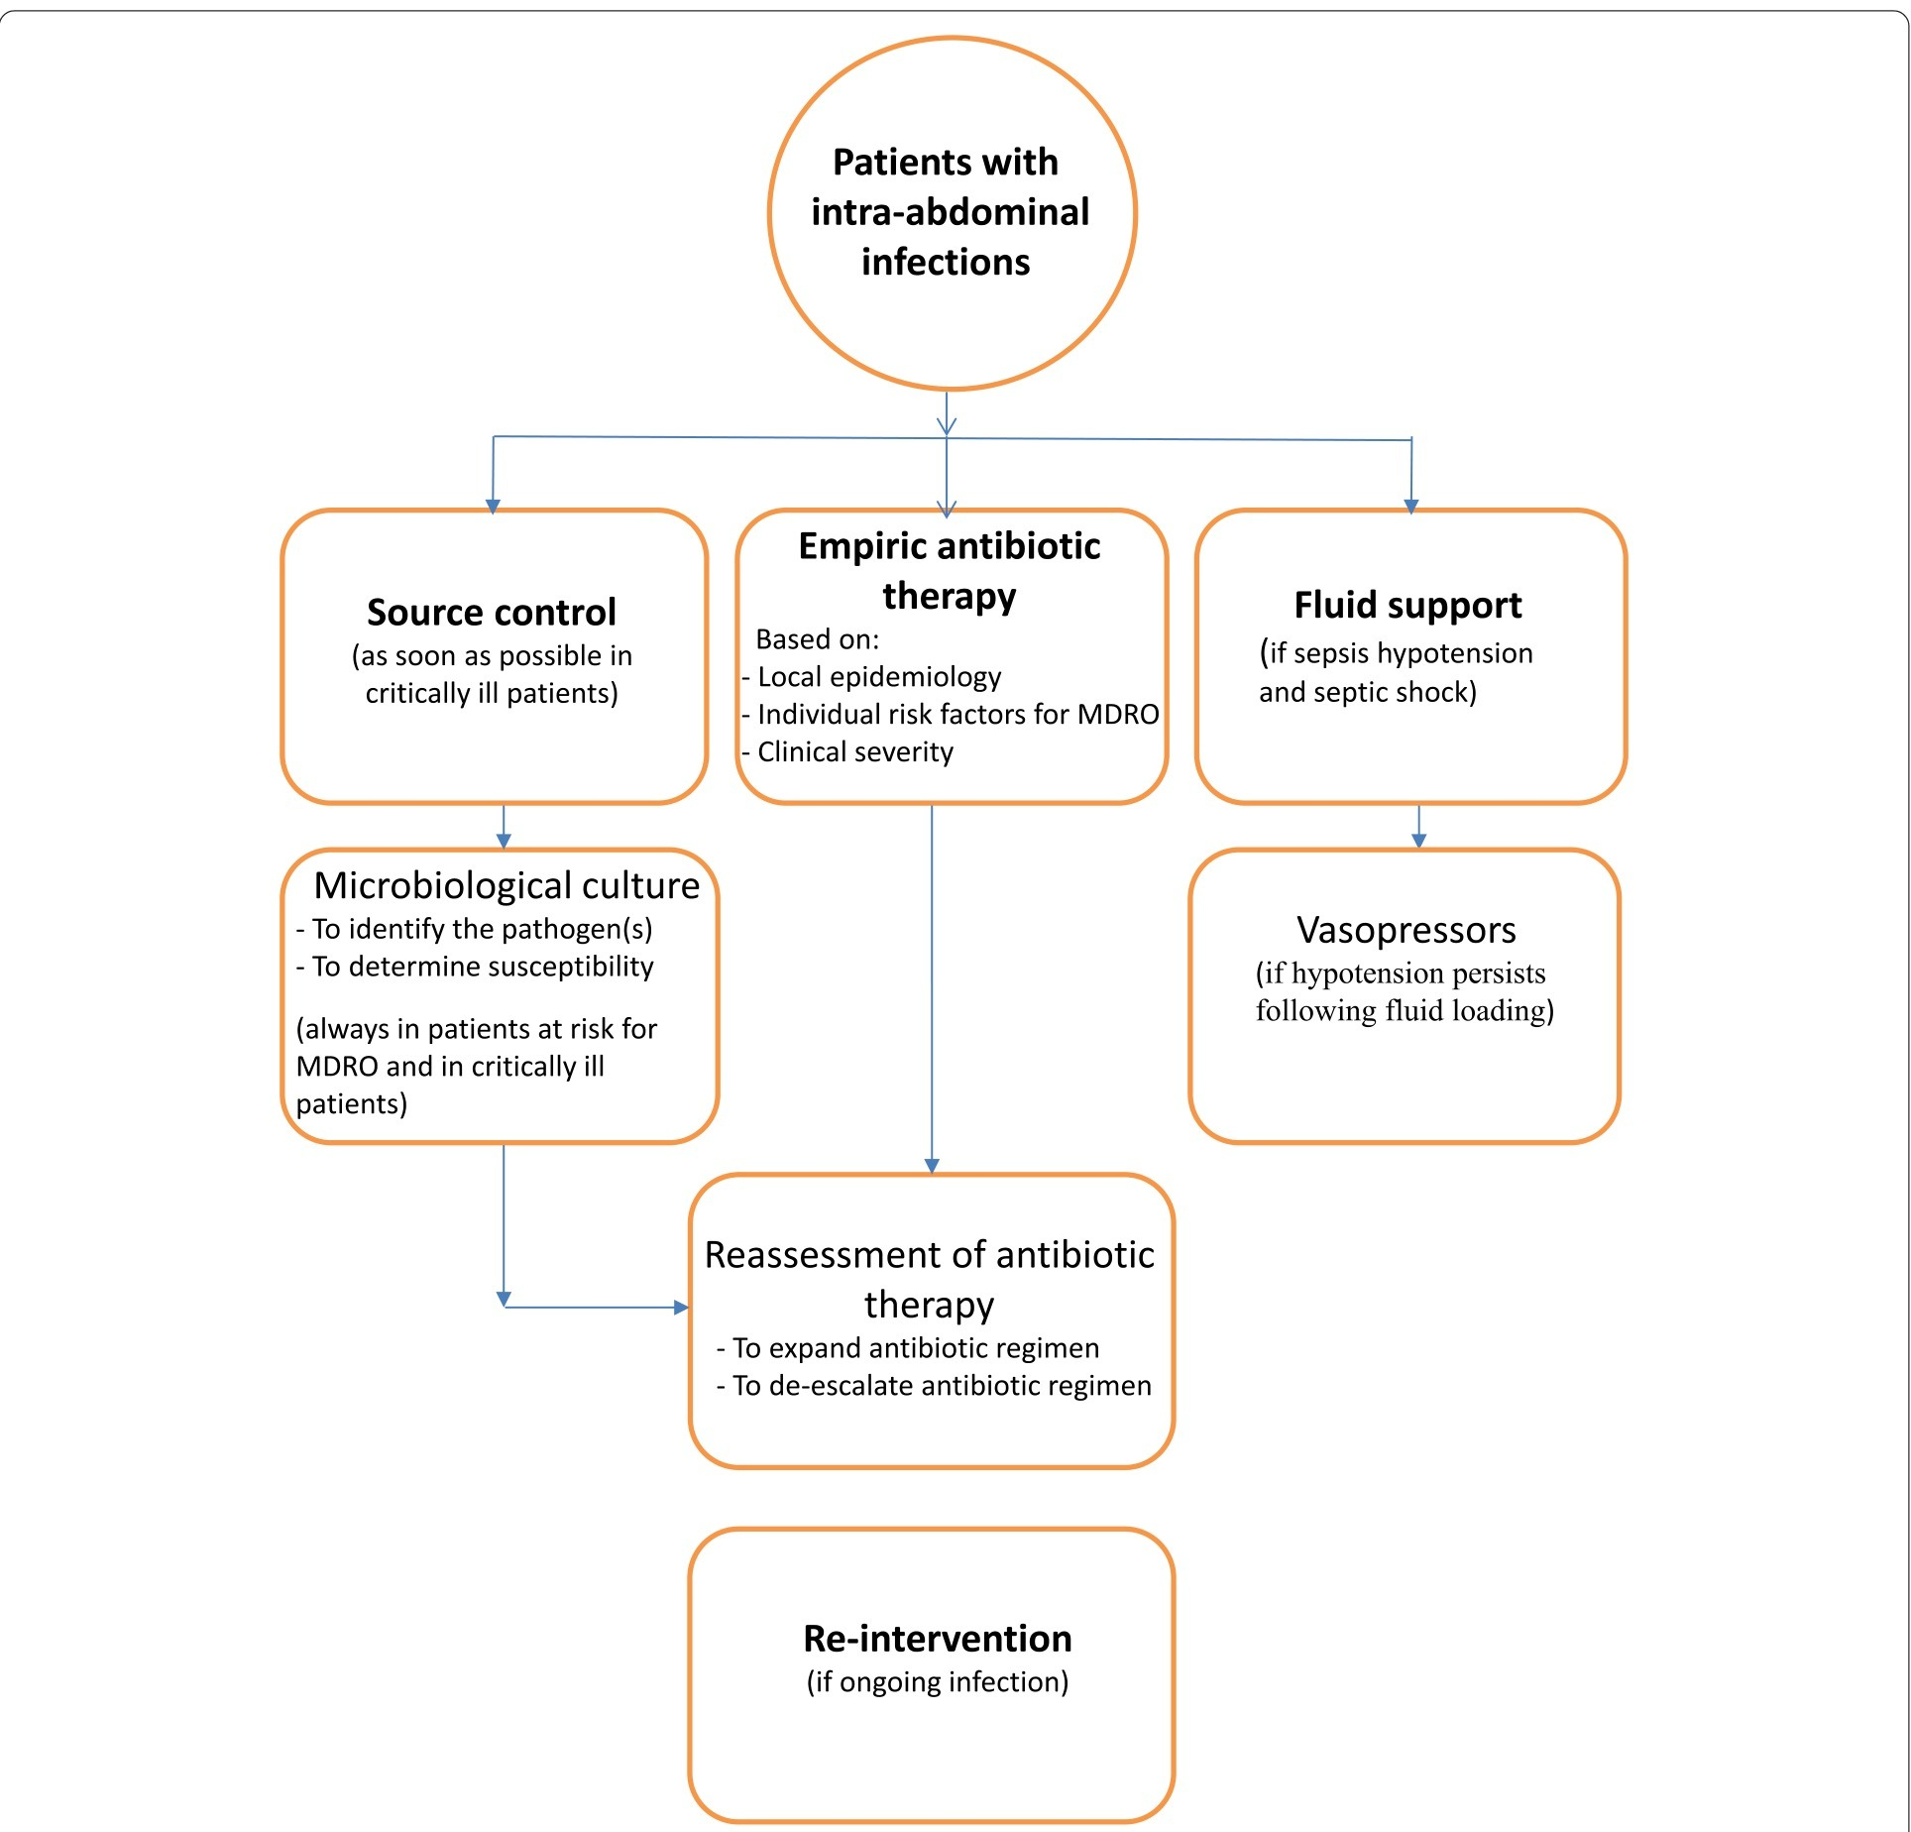
3 · RESSUSCITAÇÃO
Foco, antibiótico e volume correm em paralelo, não em fila
Controle de foco o mais cedo possível no crítico [3]
Antibiótico por epidemiologia local, risco de MDR e gravidade [3, 8]
Volume e vasopressor se hipotensão [6]
Cultura → ampliar ou descalonar; reintervir se persistir [3, 8]
MENSAGEM
Os três braços começam juntos; nenhum espera o outro.
Princípios de manejo da IIA — WSES/GAIS/SIS-E/WSIS/AAST 2021 (original em inglês).
Fonte: Sartelli et al., 2021 · Fig. 1 · CC BY 4.0 · PMC8467193 · Ref.: [3, 6, 8]
sumário
12
Notes:
Esse fluxograma das sociedades de cirurgia de emergência, de 2021, resume a lógica da aula: três braços que saem do mesmo ponto. [clique 1] Controle de foco o mais cedo possível no paciente crítico [3]. [clique 2] Antibiótico empírico escolhido pela epidemiologia local, pelo risco de germe multirresistente, o MDR, e pela gravidade [3, 8]. [clique 3] Volume e, se a hipotensão persistir, vasopressor [6]. [clique 4] Embaixo, a cultura permite ampliar ou descalonar, e a infecção que persiste pede reintervenção [3, 8]. [clique 5] O ponto é que esses braços começam juntos, não em fila.
[Tempo acumulado alvo ao fim deste slide: ~8 min 20 s]

Slide 13
3 · RESSUSCITAÇÃO
Enquanto a víscera vaza, nenhum volume estabiliza o choque
1
2
3
4
A víscera continua vazando
Bactéria e mediadores se renovam
Volume e vasopressor não fecham a conta
Só o controle do foco corta o ciclo
Perfuração ou necrose mantêm a contaminação contínua da cavidade [7].
A resposta desregulada sustenta vasoplegia e disfunção orgânica [7, 10].
Nenhuma ressuscitação estabiliza o choque enquanto o foco contamina [7].
Atraso ou controle inadequado: risco de morte até 10× maior [3].
Mensagem Ressuscitar compra tempo; quem trata é o controle do foco.
Ref.: [3, 7, 10]
sumário
13
Notes:
Por que o tempo pesa tanto? A cadeia começa na víscera perfurada ou necrosada, que continua contaminando a cavidade [7]. [clique 1] Aí a carga de bactéria e de mediadores se renova o tempo todo, mantendo a vasoplegia e a disfunção orgânica [7, 10]. [clique 2] Só que isso quer dizer que volume e vasopressor não fecham a conta: é o argumento de Azuhata citado na diretriz de 2023, nenhuma ressuscitação estabiliza enquanto o foco contamina [7]. [clique 3] O controle do foco é o principal determinante do desfecho: atraso ou controle inadequado chega a multiplicar por 10 o risco de morte [3]. [clique 4]
[Tempo acumulado alvo ao fim deste slide: ~9 min 5 s]

Slide 14
3 · RESSUSCITAÇÃO
O relógio da sepse: cada etapa tem um prazo
Reconhecer: choque ou sepse provável
Antibiótico ≤ 1 h
30 mL/kg em 3 h
PAM < 65
Controle do foco ≤ 6–12 h
Noradrenalina: PAM 65
sem choque
PAM não atingida
Sem choque: decidir ≤ 3 h
Vasopressina se NA 0,25–0,5
Mensagem No choque, o foco entra durante a ressuscitação — não depois dela.
Ref.: [1, 3, 6]
sumário
14
Notes:
Então a máquina da ressuscitação é um relógio. O ponteiro começa quando eu reconheço choque ou sepse provável. [clique 1] Antibiótico imediatamente, idealmente na primeira hora [6]. [clique 2] Pelo menos 30 mL/kg de cristaloide nas primeiras 3 horas, guiado por medidas dinâmicas [6]. [clique 3] Se a PAM continua abaixo de 65, noradrenalina [6]. [clique 4] Se não atinge o alvo com noradrenalina entre 0,25 e 0,5 µg/kg/min, associo vasopressina [6]. [clique 5] E o controle do foco entra na janela de 6 a 12 horas, no choque junto com a ressuscitação [1, 3, 6]; sem choque, tenho até 3 horas para decidir se é infecção [6]. [clique 6]
[Tempo acumulado alvo ao fim deste slide: ~10 min 5 s]

Slide 15
3 · RESSUSCITAÇÃO
A primeira hora junta antibiótico, volume guiado e PAM de 65 mmHg
Medida | SSC 2021 [6] | Força
Antibiótico no choque ou sepse provável | Imediato, idealmente ≤ 1 h | Forte
Cristaloide na hipoperfusão | ≥ 30 mL/kg nas primeiras 3 h; balanceado | Fraca
Guia do volume | Medidas dinâmicas; lactato; enchimento capilar | Fraca
PAM e vasopressor | PAM 65 mmHg; noradrenalina em 1ª linha | Forte
Betalactâmico | Infusão prolongada após bólus (RR 0,70) | Fraca
Amidos | Não usar | Forte
Sem sobrecarga hídrica: edema de alça e hipertensão intra-abdominal no abdome que vai ser aberto (Sartelli, statement 20) [3].
Mensagem No choque, cada hora sem antibiótico efetivo custa ~7,6% de sobrevida [15].
Ref.: [3, 6, 15]
sumário
15
Notes:
Os detalhes da SSC 2021 [6]. [clique 1] As duas primeiras linhas são o centro: antibiótico em até uma hora no choque, com recomendação forte, e pelo menos 30 mL/kg de cristaloide balanceado em 3 horas. Depois, volume guiado por medidas dinâmicas e lactato, PAM de 65 com noradrenalina, infusão prolongada de betalactâmico, que reduziu a mortalidade de curto prazo com risco relativo de 0,70, e nada de amido. [clique 2] Só que no abdome séptico a sobrecarga cobra caro: edema de alça e hipertensão intra-abdominal [3]. [clique 3] E por que uma hora? Em Kumar, cada hora de atraso no choque reduziu a sobrevida em cerca de 7,6% [15].
[Tempo acumulado alvo ao fim deste slide: ~11 min]

Slide 16
4 · TEMPO ATÉ O FOCO
Foco controlado em menos de 6 horas: menos óbito, sobretudo no abdome
Controle < 6 h × 6–36 h: aOR de óbito em 90 dias [2]
4.962 sepses comunitárias com controle de foco [2]
Todos
0,71
Mediana até o controle: 15,4 h; só 27% em < 6 h [2]
GI e abdominal
0,56
Mortalidade bruta igual: 14% × 15% [2]
Partes moles
0,72
Ortopédica/craniana
1,33
MENSAGEM
aOR < 1 = menos óbito
Abdome: aOR 0,56 com controle < 6 h (associação).
Reitz 2022: coorte observacional, 14 hospitais, 2013–2017.
Ref.: [2]
sumário
16
Notes:
Quanto tempo até o foco? O artigo da programação, de Reitz, na JAMA Surgery de 2022. [clique 1] Foram 4.962 sepses comunitárias que precisaram de controle de foco [2]. [clique 2] Comparando controle em menos de 6 horas com 6 a 36 horas, a razão de chances ajustada de óbito em 90 dias, o aOR, foi 0,71 no geral e 0,56 nas intervenções gastrointestinais e abdominais; nas ortopédicas e cranianas não houve benefício. [clique 3] Só que a mediana até o controle foi de 15,4 horas, e só 27% foram controlados em menos de 6 [2]. [clique 4] E a mortalidade bruta foi igual; o efeito aparece só no ajuste, é associação. [clique 5]
[Tempo acumulado alvo ao fim deste slide: ~11 min 55 s]

Slide 17
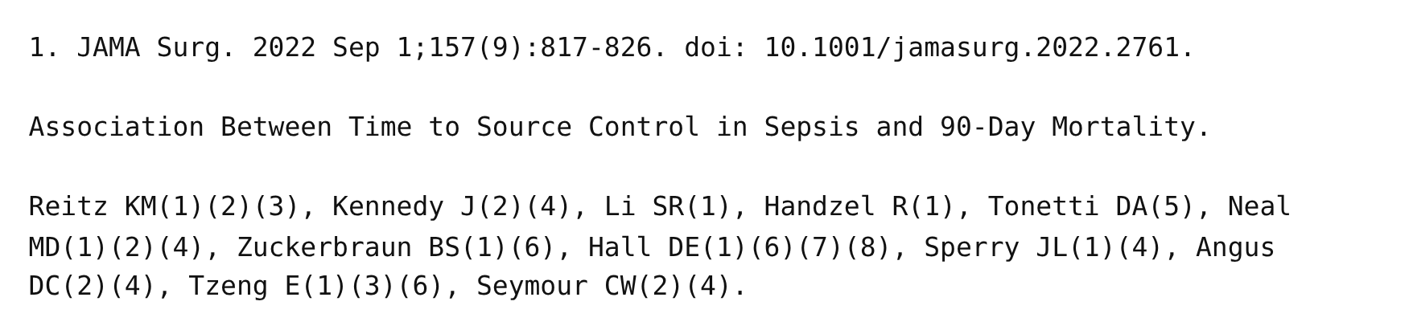
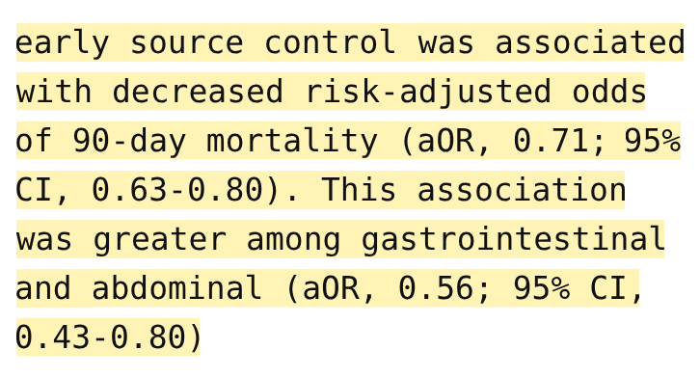
4 · TEMPO ATÉ O FOCO
A fonte: Reitz 2022 — aOR 0,71 no geral e 0,56 nas intervenções abdominais
TRADUÇÃO Controle de foco precoce (< 6 h): menor mortalidade ajustada em 90 dias (aOR 0,71); efeito maior nas intervenções GI/abdominais (aOR 0,56). Observacional, n = 4.962.
Fonte: Reitz et al., JAMA Surg 2022 [2] · print do resumo no PubMed, marca-texto acrescentado
sumário
17
Notes:
Esse é o próprio resumo do Reitz no PubMed, para vocês verem de onde sai o gráfico. [clique 1] Está ali: controle precoce associado a menor chance ajustada de óbito em 90 dias, aOR 0,71, e maior nas intervenções gastrointestinais e abdominais, 0,56 [2]. [clique 2] Lembrando que é um estudo observacional: mostra associação, não prova causa.
[Tempo acumulado alvo ao fim deste slide: ~12 min 15 s]

Slide 18
4 · TEMPO ATÉ O FOCO
As diretrizes dão 6 a 12 horas — e o prazo encurta com o risco
Fonte | Prazo do controle de foco | Para quem
SIS 2024 [1]† | ≤ 6 h do diagnóstico | Alto risco: sepse/choque, peritonite difusa, assistência, comorbidades
SIS 2024 [1]† | ≤ 12 h do diagnóstico | Baixo risco
Sartelli 2024 [3] | ≤ 6 h, após estabilização rápida | Sepse e choque séptico
SSC 2021 [6] | Assim que praticável; vantagem em 6–12 h | Sepse e choque séptico
IDSA/SIS 2010 [9] | Até 24 h, com antibiótico e monitorização | Estável, sem falência orgânica aguda
† Prazos da SIS 2024 lidos em fonte secundária (ACS Brief, 13/08/2024); texto integral não acessado. Diretriz de adultos — não confundir com a SIS pediátrica 2025.
Mensagem Choque: ≤ 6 h. Estável sem falência: horas, não dias.
Ref.: [1, 3, 6, 9]
sumário
18
Notes:
E as diretrizes? [clique 1] A da Surgical Infection Society, a SIS 2024, fala em até 6 horas do diagnóstico no alto risco, que inclui sepse, choque e peritonite difusa, e até 12 horas no baixo risco [1]. [clique 2] O Sartelli também diz 6 horas após estabilização rápida [3]; a SSC diz assim que praticável, com vantagem em 6 a 12 horas [6]; e a IDSA de 2010 aceitava até 24 horas no estável [9]. [clique 3] Os prazos da SIS eu li em fonte secundária, um boletim do Colégio Americano, porque o texto integral estava bloqueado; e é a diretriz de adultos, não a pediátrica de 2025. [clique 4]
[Tempo acumulado alvo ao fim deste slide: ~13 min 10 s]

Slide 19
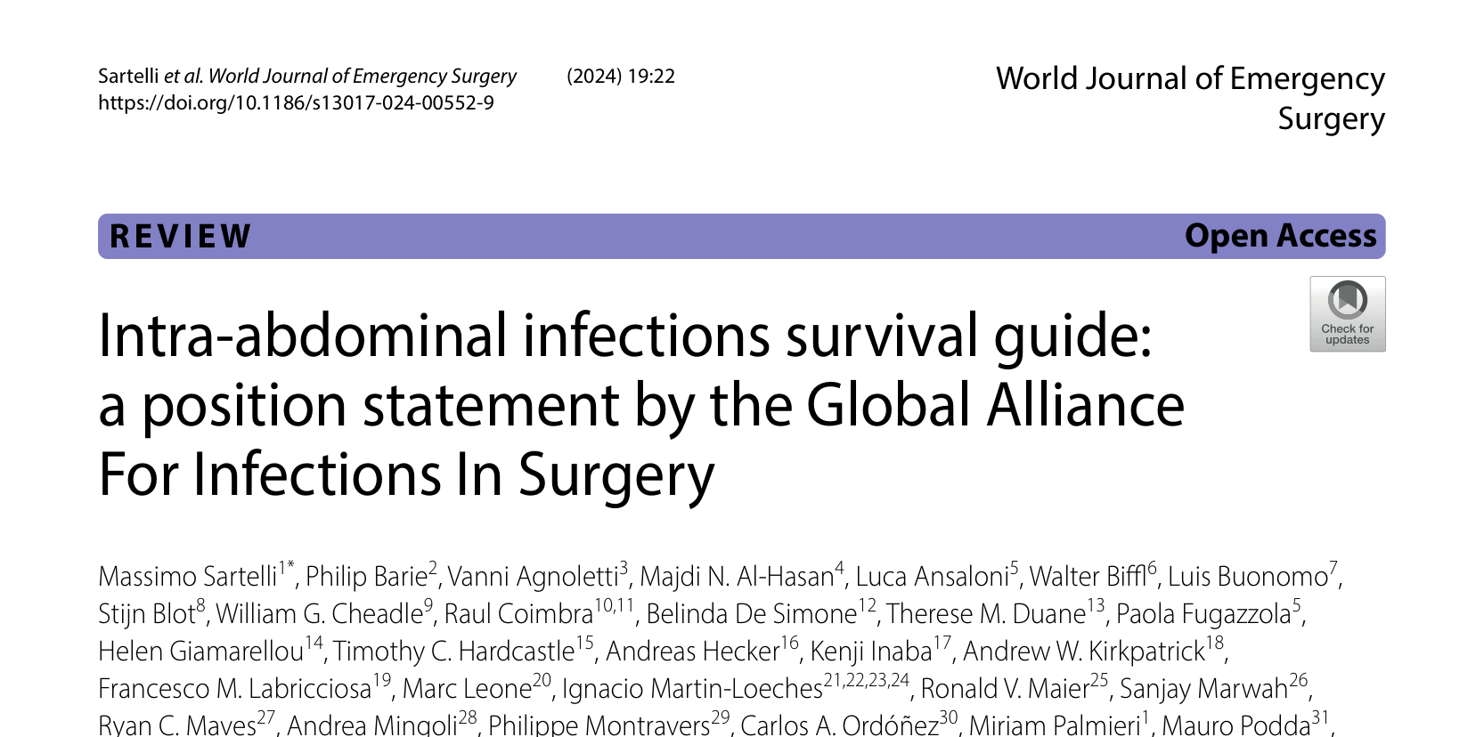
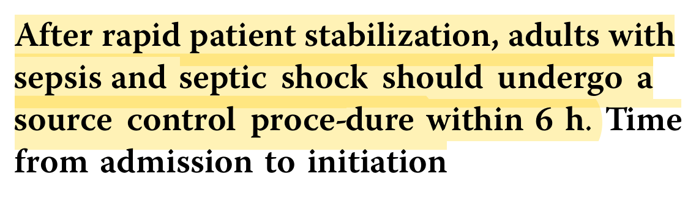
4 · TEMPO ATÉ O FOCO
A fonte: Sartelli 2024 — controle de foco em até 6 horas na sepse e no choque
TRADUÇÃO Após estabilização rápida, adultos com sepse e choque séptico devem ter o foco controlado em até 6 h (baixa qualidade, recomendação forte). Statement 24.
Fonte: Sartelli et al., World J Emerg Surg 2024 (survival guide) [3] · print do artigo no PMC, marca-texto acrescentado
sumário
19
Notes:
E esse é o texto do Sartelli, o terceiro artigo da programação, no PDF aberto. [clique 1] Depois de estabilização rápida, adulto com sepse ou choque séptico deve ter o foco controlado em até 6 horas [3]. [clique 2] Reparem que a qualidade da evidência é baixa, só que a recomendação é forte, porque o dano do atraso é grande.
[Tempo acumulado alvo ao fim deste slide: ~13 min 30 s]

Slide 20
4 · TEMPO ATÉ O FOCO
O caminho errado: segurar o choque na UTI esperando o paciente melhorar
O QUE ACONTECE
CAMINHO ERRADO
Perfuração GI com choque operada > 6 h: sobrevida 0% (Azuhata) [16]
"Choque séptico com peritonite difusa: estabilizar na UTI e operar quando o lactato normalizar."
Controle > 6 h: mortalidade 42,9% × 26,7% (Bloos) [17]
O lactato não normaliza enquanto o foco contamina [7]
POR QUE ERRA
A SSC desaconselha estabilização clínica prolongada no lugar do controle de foco no choque; nos casos mais graves, opera-se durante a ressuscitação, porque o risco é morrer antes de ser "otimizado" [6, 7].
Mensagem Otimizar é questão de horas — e no choque, de minutos.
Ref.: [6, 7, 16, 17]
sumário
20
Notes:
Agora o caminho errado, que é muito comum: o paciente em choque com peritonite difusa fica na UTI esperando o lactato normalizar para depois operar. [clique 1] Na série de Azuhata, de perfuração gastrointestinal com choque, ninguém sobreviveu quando a cirurgia começou depois de 6 horas [16]. Em Bloos, controle depois de 6 horas teve mortalidade de 42,9% contra 26,7% [17]. E o lactato não vai normalizar enquanto a víscera vaza [7]. [clique 2] Por isso a SSC desaconselha estabilização prolongada no lugar do controle, e os casos mais graves vão para a sala durante a ressuscitação [6, 7]. [clique 3]
[Tempo acumulado alvo ao fim deste slide: ~14 min 20 s]

Slide 21
SUMÁRIO
Sumário — onde estamos
1
Reconhecer a gravidade
CONCLUÍDA
5
Antibiótico empírico
2
O exame
CONCLUÍDA
6
Duração e descalonamento
3
Ressuscitação
CONCLUÍDA
7
Respostas às perguntas-bússola
4
Tempo até o foco
CONCLUÍDA
Mensagem Segunda metade: qual antibiótico, por quanto tempo e quando parar.
21
Notes:
Fechamos a primeira metade: reconhecer o choque, ressuscitar dentro do relógio e respeitar a janela de 6 a 12 horas para o foco. Só que o paciente ainda precisa do antibiótico certo, na dose certa e pelo tempo certo. Então a segunda metade é o antibiótico: qual escolher pelo risco, por quanto tempo depois do foco controlado e quando descalonar, e no fim as respostas às quatro perguntas. [clique 1]
[Tempo acumulado alvo ao fim deste slide: ~14 min 35 s]

Slide 22
5 · ANTIBIÓTICO EMPÍRICO
De volta ao paciente: apendicite perfurada com peritonite difusa vai para a sala
Cirurgia junto com a ressuscitação [7]
CASO DIDÁTICO · RETORNO
TC
Apendicite perfurada, líquido livre difuso
Antibiótico já correu na 1ª hora
FOCO
Peritonite difusa + choque → cirurgia imediata [7, 9]
ORIGEM
Comunitária, sem fator de risco para MDR
GRAVIDADE
Choque: grupo de alto risco (IDSA) [9]
Qual antibiótico, em que dose, e com qual cultura?
MENSAGEM
Comunitária, mas grave: o esquema sobe um degrau.
Ref.: [7, 9]
sumário
22
Notes:
Voltando ao paciente. [clique 1] A TC feita rápido mostra apendicite perfurada com líquido livre difuso. Peritonite difusa com choque é cirurgia imediata, junto com a ressuscitação [7, 9]. A infecção é comunitária, ele não tem fator de risco para germe multirresistente, só que está em choque, então entra no grupo de alto risco da IDSA [9]. [clique 2] Então a pergunta é qual antibiótico, em que dose e com qual cultura. [clique 3] Lembrando que o antibiótico já deveria ter corrido na primeira hora, antes da sala. [clique 4]
[Tempo acumulado alvo ao fim deste slide: ~15 min 15 s]

Slide 23
5 · ANTIBIÓTICO EMPÍRICO
O esquema empírico é escolhido pelo risco de resistência e pela gravidade
Cenário | Esquema empírico | Fonte
Comunitária leve a moderada | Ceftriaxona + metronidazol (ou equivalente); sem antipseudomonas | [3, 9]
Comunitária grave ou alto risco | Piperacilina-tazobactam; carbapenêmico se ESBL provável | [3, 9]
Hospitalar ou risco de MDR | Amplo espectro pela flora local + cobertura de enterococo | [3, 9]
Choque, hospitalar, cirurgia recente ou deiscência | Considerar equinocandina | [3]
Qualquer IIA grave | Dose de ataque + infusão estendida; cultura do líquido | [3, 6]
Gram-negativo resistente: antibiótico amplo recente, internação longa, várias intervenções, colonização prévia [3]. Anti-MRSA só se alto risco [6].
Mensagem Nosso paciente: piperacilina-tazobactam, com ataque e infusão estendida.
Ref.: [3, 6, 9]
sumário
23
Notes:
A escolha empírica segue risco e gravidade. Na comunitária leve a moderada, ceftriaxona com metronidazol basta, sem cobertura de Pseudomonas [3, 9]. [clique 1] Na comunitária grave, que é o nosso caso, piperacilina-tazobactam, e carbapenêmico se a chance de ESBL, a betalactamase de espectro estendido, for alta [3, 9]. Na hospitalar, amplo espectro pela flora local com enterococo; e no choque hospitalar com cirurgia recente ou deiscência, considerar equinocandina [3]. Em todos, dose de ataque, infusão estendida e cultura do líquido peritoneal [3, 6]. [clique 2] Os fatores de risco de resistência estão aqui embaixo, e anti-MRSA só se o risco for alto [6]. [clique 3]
[Tempo acumulado alvo ao fim deste slide: ~16 min 15 s]

Slide 24
6 · DURAÇÃO E DESCALONAMENTO
Com o foco controlado, 4 dias fixos equivalem a esperar a febre ceder
Dias de antibiótico (mediana) [4]
STOP-IT: 518 pacientes, 23 centros; 1/3 com drenagem percutânea [4]
Curso fixo
4,0
Braço longo: até 2 dias após febre, leucocitose e íleo [4]
Até normalizar
8,0
Infecção de sítio e IIA recorrente diagnosticadas mais tarde no braço longo [4]
Eventos em 30 dias (%) [4]
Curso fixo
21,8%
Até normalizar
22,3%
MENSAGEM
Metade dos dias de antibiótico, mesmo desfecho.
Ref.: [4]
sumário
24
Notes:
Depois do foco controlado, por quanto tempo? O ensaio STOP-IT, no New England de 2015. [clique 1] Foram 518 pacientes de 23 centros, um terço deles com controle por drenagem percutânea [4]. [clique 2] Um braço recebeu 4 dias fixos; o outro manteve antibiótico até 2 dias depois de resolver febre, leucocitose e íleo. [clique 3] A mediana foi de 4 contra 8 dias, e o desfecho composto de infecção de sítio, IIA recorrente ou óbito foi de 21,8% contra 22,3% [4]. [clique 4] E no braço longo as complicações foram diagnosticadas mais tarde [4]. [clique 5] Então metade dos dias, mesmo desfecho.
[Tempo acumulado alvo ao fim deste slide: ~17 min 10 s]

Slide 25
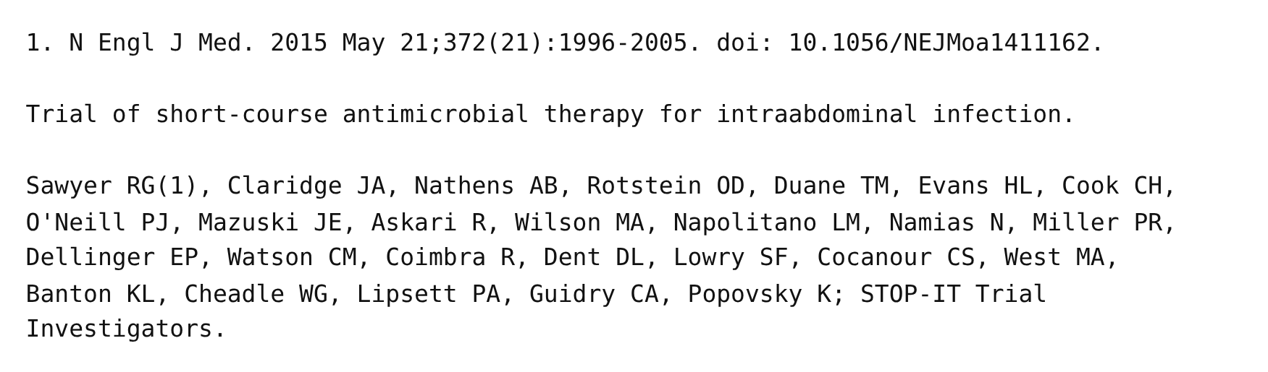
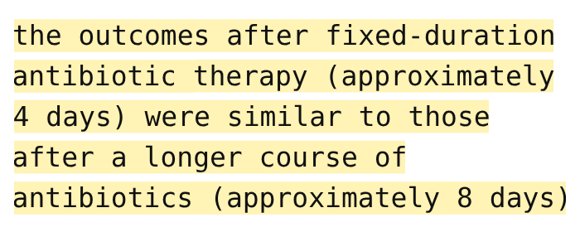
6 · DURAÇÃO E DESCALONAMENTO
A fonte: STOP-IT 2015 — cerca de 4 dias tiveram desfecho semelhante a cerca de 8
TRADUÇÃO Com controle de foco adequado, antibiótico por duração fixa (~4 dias) teve desfechos semelhantes ao curso longo (~8 dias, até 2 dias após resolver febre, leucocitose e íleo).
Fonte: Sawyer et al., N Engl J Med 2015 (STOP-IT) [4] · print do resumo no PubMed, marca-texto acrescentado
sumário
25
Notes:
Esse é o resumo do STOP-IT no PubMed. [clique 1] A frase-chave: com controle de foco adequado, cerca de 4 dias fixos tiveram desfecho semelhante a cerca de 8 dias guiados pela fisiologia [4]. [clique 2] Uma limitação honesta: a equivalência formal não foi atingida, porque o tamanho amostral planejado não foi alcançado, e havia poucos imunossuprimidos.
[Tempo acumulado alvo ao fim deste slide: ~17 min 30 s]

Slide 26
6 · DURAÇÃO E DESCALONAMENTO
As diretrizes convergem em 3 a 5 dias quando o foco foi controlado
Fonte | Duração após controle adequado | Nível
STOP-IT 2015 [4] | 4 ± 1 dias fixos = curso guiado por febre e leucócitos | ECR, 518 pacientes
Sartelli 2024 [3] | 4 dias fixos bastam | Alta qualidade, forte
WSES 2017 [8] | 3–5 dias | 1A
IDSA/SIS 2010 [9] | 4–7 dias | B-III
DURAPOP 2018 [18] | 8 = 15 dias no crítico pós-operatório | ECR, 249 pacientes
Procalcitonina [3] | Parar se < 1,0 ng/mL ou queda ≥ 80%: 3,4 × 6,1 dias | Baixa, fraca
O texto do Sartelli 2024 grafa "ng/L" para a procalcitonina; a unidade correta é ng/mL.
Mensagem Foco adequado: 4 dias e descalonar pela cultura.
Ref.: [3, 4, 8, 9, 18]
sumário
26
Notes:
As diretrizes dizem o mesmo com números diferentes. [clique 1] STOP-IT e Sartelli: 4 dias fixos, com evidência de alta qualidade [3, 4]. A WSES 2017 diz 3 a 5 dias [8]; a IDSA, 4 a 7 [9]. No crítico com infecção pós-operatória, o DURAPOP comparou 8 com 15 dias e a mortalidade foi equivalente [18], só que não testou 4. E a procalcitonina ajuda a parar: abaixo de 1,0 ou queda de 80%, a duração caiu de 6,1 para 3,4 dias [3]. [clique 2] O Sartelli escreveu ng por litro; o certo é nanograma por mililitro. [clique 3] E descalonar pela cultura, reavaliando todo dia [6, 8].
[Tempo acumulado alvo ao fim deste slide: ~18 min 25 s]

Slide 27
6 · DURAÇÃO E DESCALONAMENTO
O caminho errado: manter o antibiótico até a febre e os leucócitos normalizarem
O QUE ACONTECE
CAMINHO ERRADO
Exposição dobrada: 8 × 4 dias, sem menos eventos [4]
"Manter o antibiótico até a febre e os leucócitos normalizarem — e trocar por carbapenêmico se a febre persistir no 7º dia."
Complicações diagnosticadas mais tarde [4]
Foco residual sem tratamento enquanto se troca o antibiótico [3, 8]
POR QUE ERRA
Sinais além de 5–7 dias = foco não controlado até prova em contrário: TC ou US e procurar coleção, deiscência ou foco extra-abdominal. Divergência: Sartelli suspende o antibiótico enquanto investiga; a IDSA mantém o ativo contra os germes isolados [3, 8, 9].
Mensagem Febre que persiste pede imagem, não antibiótico novo.
Ref.: [3, 4, 8, 9]
sumário
27
Notes:
O segundo caminho errado é o mais frequente na enfermaria: manter o antibiótico até febre e leucócitos normalizarem e, se a febre continua no sétimo dia, trocar por carbapenêmico. [clique 1] No STOP-IT, isso dobrou a exposição sem reduzir eventos e atrasou o diagnóstico das complicações [4]; e enquanto se troca o antibiótico, o foco residual fica lá [3, 8]. [clique 2] Sinais depois de 5 a 7 dias querem dizer foco não controlado até prova em contrário: TC ou ultrassom. Aqui há divergência: o Sartelli suspende o antibiótico enquanto investiga, a IDSA mantém o que cobre os germes isolados [3, 9]. [clique 3]
[Tempo acumulado alvo ao fim deste slide: ~19 min 15 s]

Slide 28
6 · DURAÇÃO E DESCALONAMENTO
Desfecho: foco controlado, 4 dias e descalonamento pela cultura
TC: abscesso pélvico? → drenar [3, 8]
CASO DIDÁTICO · DESFECHO
CIRURGIA
Apendicectomia + aspiração: foco adequado
Não trocar o antibiótico às cegas
EMPÍRICO
Piperacilina-tazobactam: ataque + infusão estendida [3, 6]
CULTURA
E. coli sensível à ceftriaxona → descalonar [6, 8]
DURAÇÃO
4 dias e suspender (STOP-IT) [4]
E se no 7º dia houvesse febre e íleo?
MENSAGEM
Reconhecer, ressuscitar, controlar, encurtar.
Ref.: [3, 4, 6, 8]
sumário
28
Notes:
Fechando o caso. [clique 1] Ele fez apendicectomia com aspiração, e o foco ficou adequadamente controlado. Recebeu piperacilina-tazobactam com dose de ataque e infusão estendida [3, 6]. A cultura do líquido peritoneal voltou E. coli sensível à ceftriaxona, então descalonei [6, 8], e com 4 dias suspendi [4]. [clique 2] E se no sétimo dia ele tivesse febre e íleo? [clique 3] A resposta não é trocar o antibiótico: é TC, procurando por exemplo um abscesso pélvico, e drenar [3, 8]. [clique 4] Reconhecer, ressuscitar, controlar o foco e encurtar.
[Tempo acumulado alvo ao fim deste slide: ~19 min 55 s]

Slide 29
7 · RESPOSTAS ÀS PERGUNTAS-BÚSSOLA
Pergunta 1: choque e peritonite difusa pedem foco imediato
Choque: vasopressor para PAM ≥ 65 + lactato > 2 [10]
1
PERGUNTA-BÚSSOLA
Imediato: choque, peritonite difusa, perfuração livre [7, 9]
Em sepse ou choque séptico por infecção intra-abdominal, quais achados definem controle de foco imediato versus breve otimização para uma intervenção mais segura?
Perfuração GI com choque operada > 6 h: sobrevida 0% [16]
Breve otimização: sem choque, localizada — ≤ 6 h alto / ≤ 12 h baixo risco [1]
VEREDITO
Choque ou peritonite difusa: foco durante a ressuscitação. Sem choque: otimizar por horas, não por dias.
Ref.: [1, 7, 9, 10, 16]
sumário
29
Notes:
Respondendo à primeira pergunta, pelo lado do tempo. [clique 1] Primeiro reconhecer o choque: vasopressor para PAM de 65 e lactato acima de 2 [10]. [clique 2] Choque, peritonite difusa e perfuração livre definem controle imediato [7, 9], [clique 3] porque na perfuração com choque ninguém sobreviveu quando a cirurgia passou de 6 horas [16]. [clique 4] A breve otimização vale para quem não está em choque e tem infecção localizada: até 6 horas no alto risco e até 12 no baixo, pela SIS 2024 [1]. [clique 5] Então, no choque, o foco entra durante a ressuscitação; sem choque, otimiza-se por horas, não por dias. O lado cirúrgico dessa pergunta é da 41ª.
[Tempo acumulado alvo ao fim deste slide: ~20 min 45 s]

Slide 30
7 · RESPOSTAS ÀS PERGUNTAS-BÚSSOLA
Pergunta 2 (resumo): drenagem se drenável e localizado; sala se peritonite
Drenagem percutânea: localizado, janela segura, sem peritonite difusa [9]
2
PERGUNTA-BÚSSOLA
Resolve ~85% (curativa > 80%) [3]
Quando um abscesso deve ser tratado inicialmente por drenagem percutânea e quando a anatomia ou a peritonite favorecem exploração operatória?
Cirurgia: peritonite difusa, gás abundante à distância, sem janela [3, 7]
VEREDITO
Anatomia drenável sem peritonite → dreno; peritonite ou fonte não drenável → sala. Aprofundado na 41ª Segundona (11/01/27).
Ref.: [3, 7, 9]
sumário
30
Notes:
A segunda pergunta eu só resumo. [clique 1] A drenagem percutânea é a primeira escolha quando o abscesso é localizado, tem janela segura e não há peritonite difusa [9], e resolve cerca de 85% [3]. A cirurgia fica para peritonite difusa, gás abundante à distância e coleção sem janela [3, 7]. [clique 2] Isso é aprofundado na 41ª Segundona, em 11 de janeiro.
[Tempo acumulado alvo ao fim deste slide: ~21 min 15 s]

Slide 31
7 · RESPOSTAS ÀS PERGUNTAS-BÚSSOLA
Pergunta 3 (resumo): a fisiologia decide a técnica
Estável, classe A/B → ressecção + anastomose ± ileostomia [7, 24]
3
PERGUNTA-BÚSSOLA
Classe C ou crítico → Hartmann/estoma [7, 22]
Na peritonite secundária, como decidir entre ressecção com anastomose, estoma, controle de danos e reoperação planejada?
Instabilidade grave com infecção difusa → controle de danos [7]
Reoperação: sob demanda é a regra [3, 5]
VEREDITO
Fisiologia e classe do paciente decidem, não a técnica preferida. Aprofundado na 41ª Segundona (11/01/27).
Ref.: [3, 5, 7, 22, 24]
sumário
31
Notes:
A terceira também em resumo. As classes A, B e C da WSES vão do paciente hígido ao com comorbidade ou imunossupressão grave [7]. [clique 1] Estável, classe A ou B, ressecção com anastomose, com ou sem ileostomia [7, 24]; classe C ou crítico, Hartmann ou estoma [7, 22]. [clique 2] Instabilidade grave com infecção difusa, controle de danos em qualquer classe [7]; e a reoperação sob demanda é a regra [3, 5]. [clique 3] Isso também é aprofundado na 41ª Segundona, em 11 de janeiro.
[Tempo acumulado alvo ao fim deste slide: ~21 min 45 s]

Slide 32
7 · RESPOSTAS ÀS PERGUNTAS-BÚSSOLA
Pergunta 4: foco adequado justifica 4 dias; sinal persistente sugere falha
Foco adequado → 4 dias: 21,8% × 22,3% [4]
4
PERGUNTA-BÚSSOLA
Vale com APACHE alto, hospitalar, colônica [3, 4]
Descalonar; PCT ajuda a parar [3, 6]
Após controle de foco adequado, quais critérios justificam antibiótico curto e descalonamento, e quais sugerem falha?
Falha: sinais > 5–7 dias → TC [3, 8]
VEREDITO
Controle adequado: 4 dias e descalonar. Sinal persistente é foco até prova em contrário, não antibiótico novo.
Ref.: [3, 4, 6, 8]
sumário
32
Notes:
E a quarta, completa. [clique 1] Com foco adequadamente controlado, 4 dias fixos: 21,8% contra 22,3% de eventos no STOP-IT [4]. [clique 2] E vale mesmo com APACHE alto, infecção hospitalar, origem colônica e controle por drenagem [3, 4]; o cuidado é com o controle inadequado e com o imunossuprimido grave, pouco representado. [clique 3] Descalona-se pela cultura, e a procalcitonina ajuda a parar [3, 6]. [clique 4] Sugerem falha a disfunção orgânica que persiste ou progride e sinais depois de 5 a 7 dias: aí é TC e procurar o foco [3, 8]. [clique 5]
[Tempo acumulado alvo ao fim deste slide: ~22 min 35 s]

Slide 33
FORJA · QUESTÃO 1
Forja 1 — sepse ou choque?
Mulher de 55 anos, diverticulite perfurada com peritonite difusa. Após 30 mL/kg de cristaloide, PAS 85 mmHg; iniciada noradrenalina para PAM 65 mmHg; lactato 3,4 mmol/L. Segundo a Sepsis-3, ela tem:
A
Sepse grave, porque há hipotensão com lactato elevado
B
Choque séptico: vasopressor para PAM ≥ 65 mmHg e lactato > 2 mmol/L apesar do volume
C
Sepse sem choque, porque o lactato está abaixo de 4 mmol/L
D
SIRS com hipotensão, pois preenche os critérios de resposta inflamatória
E
Choque séptico apenas se o qSOFA for ≥ 2
Antes de avançar: qual é o dado que decide?
Questão didática construída a partir das fontes citadas · Ref.: [10, 11]
sumário
33
Notes:
Vamos para a forja, questões no estilo de prova. Primeira: mulher de 55 anos, diverticulite perfurada com peritonite difusa; depois de 30 mL/kg segue com sistólica de 85, entra noradrenalina para PAM de 65, e o lactato é 3,4. Segundo a Sepsis-3, ela tem o quê? [clique 1] Olhem as cinco alternativas e pensem qual é o dado que decide.
[Tempo acumulado alvo ao fim deste slide: ~23 min 15 s]

Slide 34
FORJA · QUESTÃO 1
Forja 1 — sepse ou choque?
Mulher de 55 anos, diverticulite perfurada com peritonite difusa. Após 30 mL/kg de cristaloide, PAS 85 mmHg; iniciada noradrenalina para PAM 65 mmHg; lactato 3,4 mmol/L. Segundo a Sepsis-3, ela tem:
A
Sepse grave, porque há hipotensão com lactato elevado
B
Choque séptico: vasopressor para PAM ≥ 65 mmHg e lactato > 2 mmol/L apesar do volume
C
Sepse sem choque, porque o lactato está abaixo de 4 mmol/L
D
SIRS com hipotensão, pois preenche os critérios de resposta inflamatória
E
Choque séptico apenas se o qSOFA for ≥ 2
GABARITO B · COMENTÁRIO
Sepsis-3: vasopressor para PAM ≥ 65 + lactato > 2 mmol/L com volemia corrigida = choque séptico (mortalidade > 40%). "Sepse grave" foi abolida; o corte é 2, não 4; qSOFA é alerta, não define choque [10, 11].
Questão didática construída a partir das fontes citadas · Ref.: [10, 11]
sumário
34
Notes:
O dado-pivô é noradrenalina para PAM de 65 com lactato de 3,4. Vasopressor mais lactato acima de 2, com volume corrigido, é choque séptico [10]. [clique 1] A resposta é B. Sepse grave, a alternativa A, foi abolida pela Sepsis-3; o corte de lactato é 2, não 4; SIRS foi abandonado; e o qSOFA é alerta, não define choque [10, 11].
[Tempo acumulado alvo ao fim deste slide: ~23 min 50 s]

Slide 35
FORJA · QUESTÃO 2
Forja 2 — qual esquema empírico?
Mulher de 48 anos, apendicite perfurada com abscesso, infecção comunitária, hemodinamicamente estável, sem antibiótico nem internação nos últimos 3 meses. O esquema empírico mais adequado é:
A
Meropenem + vancomicina
B
Amoxicilina-clavulanato isolada
C
Piperacilina-tazobactam + fluconazol
D
Ciprofloxacino isolado
E
Ceftriaxona + metronidazol
Antes de avançar: qual é o dado que decide?
Questão didática construída a partir das fontes citadas · Ref.: [3, 6, 9]
sumário
35
Notes:
Segunda questão: mulher de 48 anos, apendicite perfurada com abscesso, infecção comunitária, hemodinamicamente estável, sem antibiótico nem internação nos últimos 3 meses. Qual o esquema empírico mais adequado? [clique 1] São cinco esquemas, do mais estreito ao mais amplo, e alguns têm cara de prudência. Pensem qual é o dado do enunciado que decide o espectro, porque é ele que separa a resposta certa das outras.
[Tempo acumulado alvo ao fim deste slide: ~24 min 30 s]

Slide 36
FORJA · QUESTÃO 2
Forja 2 — qual esquema empírico?
Mulher de 48 anos, apendicite perfurada com abscesso, infecção comunitária, hemodinamicamente estável, sem antibiótico nem internação nos últimos 3 meses. O esquema empírico mais adequado é:
A
Meropenem + vancomicina
B
Amoxicilina-clavulanato isolada
C
Piperacilina-tazobactam + fluconazol
D
Ciprofloxacino isolado
E
Ceftriaxona + metronidazol
GABARITO E · COMENTÁRIO
Comunitária leve a moderada, sem risco de MDR: cefalosporina de 3ª geração + metronidazol. Meropenem + vancomicina é para hospitalar/MRSA de alto risco; amoxicilina-clavulanato só dirigida; antifúngico só na hospitalar grave; ciprofloxacino sem cobertura anaeróbia [3, 6, 9].
Questão didática construída a partir das fontes citadas · Ref.: [3, 6, 9]
sumário
36
Notes:
O pivô é comunitária, estável, sem antibiótico nem internação recentes: não há risco de germe multirresistente. [clique 1] A resposta é E, ceftriaxona com metronidazol [3, 9]. Meropenem com vancomicina é espectro de hospitalar e de MRSA de alto risco [6, 9]; amoxicilina-clavulanato hoje só como terapia dirigida, pela resistência da E. coli; fluconazol não tem papel na comunitária; e ciprofloxacino sozinho não cobre anaeróbio [3].
[Tempo acumulado alvo ao fim deste slide: ~25 min 5 s]

Slide 37
FORJA · QUESTÃO 3
Forja 3 — por quanto tempo?
Após sigmoidectomia por diverticulite perfurada, com controle de foco adequado, o residente propõe manter o antibiótico até a febre e os leucócitos normalizarem. Com base no STOP-IT, a conduta correta é:
A
Manter 7 a 10 dias, por ser origem colônica
B
Manter até 48 h após normalizar febre e leucócitos
C
Curso fixo de cerca de 4 dias após o controle do foco
D
Manter 15 dias, por se tratar de doença grave
E
Trocar por carbapenêmico se houver febre no 5º dia
Antes de avançar: qual é o dado que decide?
Questão didática construída a partir das fontes citadas · Ref.: [3, 4, 18]
sumário
37
Notes:
Terceira e última questão: depois de uma sigmoidectomia por diverticulite perfurada, com controle de foco adequado, o residente quer manter o antibiótico até febre e leucócitos normalizarem, que é o que muita gente faz na enfermaria. Com base no STOP-IT, qual é a conduta correta? [clique 1] Olhem as alternativas com calma, porque várias parecem prudentes, e procurem o dado do enunciado que decide.
[Tempo acumulado alvo ao fim deste slide: ~25 min 45 s]

Slide 38
FORJA · QUESTÃO 3
Forja 3 — por quanto tempo?
Após sigmoidectomia por diverticulite perfurada, com controle de foco adequado, o residente propõe manter o antibiótico até a febre e os leucócitos normalizarem. Com base no STOP-IT, a conduta correta é:
A
Manter 7 a 10 dias, por ser origem colônica
B
Manter até 48 h após normalizar febre e leucócitos
C
Curso fixo de cerca de 4 dias após o controle do foco
D
Manter 15 dias, por se tratar de doença grave
E
Trocar por carbapenêmico se houver febre no 5º dia
GABARITO C · COMENTÁRIO
STOP-IT: ~4 dias fixos = curso guiado pela fisiologia (21,8% × 22,3%; 4 × 8 dias). Origem colônica não se beneficiou do curso longo; o braço "até normalizar" atrasou o diagnóstico; DURAPOP: 8 = 15 dias no crítico; febre persistente pede imagem, não troca [3, 4, 18].
Questão didática construída a partir das fontes citadas · Ref.: [3, 4, 18]
sumário
38
Notes:
O pivô é controle de foco adequado, que é a condição de entrada do STOP-IT. [clique 1] A resposta é C, curso fixo de cerca de 4 dias: 21,8% contra 22,3% de eventos com metade dos dias [4]. A origem colônica não se beneficiou do curso longo [3]; a alternativa B é exatamente o braço controle, que atrasou o diagnóstico; 15 dias não ganharam de 8 no DURAPOP [18]; e febre persistente pede imagem, não carbapenêmico.
[Tempo acumulado alvo ao fim deste slide: ~26 min 20 s]

Slide 39
7 · RESPOSTAS ÀS PERGUNTAS-BÚSSOLA
Tabela-mãe: gatilho → conduta
Vasopressor + lactato > 2
qSOFA ≥ 2
Sepse sem choque
Choque ou sepse provável
Choque séptico: relógio ligado [10]
Alerta; não triar só com ele [6]
Decidir infecção em ≤ 3 h [6]
Antibiótico ≤ 1 h + culturas [6]
Hipoperfusão
PAM < 65 após volume
Peritonite difusa
Estável, localizada
≥ 30 mL/kg em 3 h, sem sobrecarga [3, 6]
Noradrenalina ± vasopressina [6]
Foco imediato, na ressuscitação [7, 9]
Foco ≤ 6 h (alto) / ≤ 12 h (baixo) [1]
Comunitária leve
Risco de MDR
Foco controlado
Sinais > 5–7 dias
Ceftriaxona + metronidazol [3, 9]
Amplo espectro pela flora local [3, 9]
4 dias fixos; descalonar [3, 4]
TC e procurar o foco [3]
Mensagem Reconhecer, ressuscitar, controlar o foco, encurtar o antibiótico.
Ref.: [1, 3, 4, 6, 7, 9, 10]
sumário
39
Notes:
A tabela-mãe junta tudo em gatilho e conduta, para levar para o plantão. [clique 1] A primeira linha é reconhecer: vasopressor mais lactato é choque [10], qSOFA é só alerta, sepse possível pede decisão em 3 horas, e choque pede antibiótico na primeira hora [6]. [clique 2] A segunda é ressuscitar e cronometrar o foco: volume, noradrenalina, foco imediato no choque e na peritonite difusa, até 6 ou 12 horas no estável [1, 6, 7, 9]. [clique 3] A terceira é o antibiótico: escolher pelo risco, 4 dias com foco controlado, e febre persistente é imagem [3, 4]. [clique 4]
[Tempo acumulado alvo ao fim deste slide: ~27 min 10 s]

Slide 40
CONCLUSÕES
Cinco mensagens resumem a aula
1
Reconhecer: choque séptico = vasopressor para PAM 65 + lactato > 2 mmol/L [10].
2
Antibiótico: no choque, idealmente na 1ª hora; esquema pelo risco de resistência [3, 6].
3
Ressuscitar: ≥ 30 mL/kg balanceado e noradrenalina, sem atrasar o foco [6].
4
Foco: controle < 6 h associa-se a menos óbito no abdome (aOR 0,56) [2].
5
Duração: foco adequado: 4 dias fixos; febre persistente pede imagem [3, 4].
Mensagem Na IIA complicada, o relógio decide — e quem para o relógio é o controle do foco.
Ref.: [2, 3, 4, 6, 10]
sumário
40
Notes:
Para fechar, cinco mensagens. [clique 1] Choque séptico é vasopressor para PAM de 65 com lactato acima de 2 [10]. [clique 2] No choque, antibiótico na primeira hora, escolhido pelo risco [3, 6]. [clique 3] Ressuscitar sem atrasar o foco [6]. [clique 4] Controle em menos de 6 horas associa-se a menos óbito nas intervenções abdominais [2]. [clique 5] E com foco adequado, 4 dias; febre que persiste pede imagem [3, 4]. [clique 6] Na IIA complicada, o relógio decide, e quem para o relógio é o controle do foco, que é o tema da 41ª. Obrigada.
[Tempo acumulado alvo ao fim deste slide: ~27 min 55 s]

Slide 41
REFERÊNCIAS
Referências citadas (19)
1. Huston JM, Barie PS, Dellinger EP, Forrester JD, Duane TM, Tessier JM, et al. The Surgical Infection Society guidelines on the management of intra-abdominal infection: 2024 update. Surg Infect (Larchmt). 2024;25(6):419-35. PMID 38990709. doi:10.1089/sur.2024.137.
2. Reitz KM, Kennedy J, Li SR, Handzel R, Tonetti DA, Neal MD, et al. Association between time to source control in sepsis and 90-day mortality. JAMA Surg. 2022;157(9):817-26. PMID 35830181. PMCID PMC9280613. doi:10.1001/jamasurg.2022.2761.
3. Sartelli M, Barie P, Agnoletti V, Al-Hasan MN, Ansaloni L, Biffl W, et al. Intra-abdominal infections survival guide: a position statement by the Global Alliance For Infections In Surgery. World J Emerg Surg. 2024;19(1):22. PMID 38851700. PMCID PMC11161965. doi:10.1186/s13017-024-00552-9.
4. Sawyer RG, Claridge JA, Nathens AB, Rotstein OD, Duane TM, Evans HL, et al. Trial of short-course antimicrobial therapy for intraabdominal infection. N Engl J Med. 2015;372(21):1996-2005. PMID 25992746. PMCID PMC4469182. doi:10.1056/NEJMoa1411162.
5. van Ruler O, Mahler CW, Boer KR, Reuland EA, Gooszen HG, Opmeer BC, et al. Comparison of on-demand vs planned relaparotomy strategy in patients with severe peritonitis: a randomized trial. JAMA. 2007;298(8):865-72. PMID 17712070. doi:10.1001/jama.298.8.865.
6. Evans L, Rhodes A, Alhazzani W, Antonelli M, Coopersmith CM, French C, et al. Surviving sepsis campaign: international guidelines for management of sepsis and septic shock 2021. Intensive Care Med. 2021;47(11):1181-247. PMID 34599691. PMCID PMC8486643. doi:10.1007/s00134-021-06506-y.
7. Coccolini F, Sartelli M, Sawyer R, Rasa K, Viaggi B, Abu-Zidan F, et al. Source control in emergency general surgery: WSES, GAIS, SIS-E, SIS-A guidelines. World J Emerg Surg. 2023;18(1):41. PMID 37480129. PMCID PMC10362628. doi:10.1186/s13017-023-00509-4.
8. Sartelli M, Chichom-Mefire A, Labricciosa FM, Hardcastle T, Abu-Zidan FM, Adesunkanmi AK, et al. The management of intra-abdominal infections from a global perspective: 2017 WSES guidelines for management of intra-abdominal infections. World J Emerg Surg. 2017;12:29. PMID 28702076. PMCID PMC5504840. doi:10.1186/s13017-017-0141-6.
9. Solomkin JS, Mazuski JE, Bradley JS, Rodvold KA, Goldstein EJ, Baron EJ, et al. Diagnosis and management of complicated intra-abdominal infection in adults and children: guidelines by the Surgical Infection Society and the Infectious Diseases Society of America. Clin Infect Dis. 2010;50(2):133-64. PMID 20034345. doi:10.1086/649554.
10. Singer M, Deutschman CS, Seymour CW, Shankar-Hari M, Annane D, Bauer M, et al. The Third International Consensus Definitions for Sepsis and Septic Shock (Sepsis-3). JAMA. 2016;315(8):801-10. PMID 26903338. PMCID PMC4968574. doi:10.1001/jama.2016.0287.
11. Seymour CW, Liu VX, Iwashyna TJ, Brunkhorst FM, Rea TD, Scherag A, et al. Assessment of clinical criteria for sepsis: for the Third International Consensus Definitions for Sepsis and Septic Shock (Sepsis-3). JAMA. 2016;315(8):762-74. PMID 26903335. PMCID PMC5433435. doi:10.1001/jama.2016.0288.
12. Sartelli M, Abu-Zidan FM, Catena F, Griffiths EA, Di Saverio S, Coimbra R, et al. Global validation of the WSES Sepsis Severity Score for patients with complicated intra-abdominal infections: a prospective multicentre study (WISS Study). World J Emerg Surg. 2015;10:61. PMID 26677396. PMCID PMC4681030. doi:10.1186/s13017-015-0055-0.
15. Kumar A, Roberts D, Wood KE, Light B, Parrillo JE, Sharma S, et al. Duration of hypotension before initiation of effective antimicrobial therapy is the critical determinant of survival in human septic shock. Crit Care Med. 2006;34(6):1589-96. PMID 16625125. doi:10.1097/01.CCM.0000217961.75225.E9.
16. Azuhata T, Kinoshita K, Kawano D, Komatsu T, Sakurai A, Chiba Y, et al. Time from admission to initiation of surgery for source control is a critical determinant of survival in patients with gastrointestinal perforation with associated septic shock. Crit Care. 2014;18(3):R87. PMID 24886954. PMCID PMC4057117. doi:10.1186/cc13854.
17. Bloos F, Thomas-Rüddel D, Rüddel H, Engel C, Schwarzkopf D, Marshall JC, et al. Impact of compliance with infection management guidelines on outcome in patients with severe sepsis: a prospective observational multi-center study. Crit Care. 2014;18(2):R42. PMID 24589043. PMCID PMC4057316. doi:10.1186/cc13755.
18. Montravers P, Tubach F, Lescot T, Veber B, Esposito-Farèse M, Seguin P, et al. Short-course antibiotic therapy for critically ill patients treated for postoperative intra-abdominal infection: the DURAPOP randomised clinical trial. Intensive Care Med. 2018;44(3):300-10. PMID 29484469. doi:10.1007/s00134-018-5088-x.
19. Blot S, Antonelli M, Arvaniti K, Blot K, Creagh-Brown B, de Lange D, et al. Epidemiology of intra-abdominal infection and sepsis in critically ill patients: "AbSeS", a multinational observational cohort study and ESICM Trials Group Project. Intensive Care Med. 2019;45(12):1703-17. PMID 31664501. PMCID PMC6863788. doi:10.1007/s00134-019-05819-3.
22. Sartelli M, Weber DG, Kluger Y, Ansaloni L, Coccolini F, Abu-Zidan F, et al. 2020 update of the WSES guidelines for the management of acute colonic diverticulitis in the emergency setting. World J Emerg Surg. 2020;15(1):32. PMID 32381121. PMCID PMC7206757. doi:10.1186/s13017-020-00313-4.
24. Lambrichts DPV, Vennix S, Musters GD, Mulder IM, Swank HA, Hoofwijk AGM, et al. Hartmann's procedure versus sigmoidectomy with primary anastomosis for perforated diverticulitis with purulent or faecal peritonitis (LADIES): a multicentre, parallel-group, randomised, open-label, superiority trial. Lancet Gastroenterol Hepatol. 2019;4(8):599-610. PMID 31178342. doi:10.1016/S2468-1253(19)30174-8.
Vancouver; numeração idêntica à dos slides e das notas.
sumário
41
Notes:
As referências citadas estão em Vancouver, com a numeração usada na aula. As três da programação foram conferidas no PubMed em 09/11/2026 e estão corretas; completei o título do Sartelli 2024, que é um position statement. Corrigi na aula três erros das fontes: lactato maior que 2 no choque, procalcitonina em ng/mL e a mortalidade global de 9,2% do WISS, já que os 41% citados pela WSES 2023 são a faixa de escore igual ou maior que 7. A SIS 2024 é a diretriz de adultos, não a pediátrica de 2025.
[Tempo acumulado alvo ao fim deste slide: ~28 min]

Slide 42
FONTES DAS FIGURAS
Fontes das figuras (5)
F1 — Polamraju P, Oliphant M, Aribindi S, et al. Navigating the labyrinth of peritoneal and extraperitoneal anatomy: abdominal spread made easy with a case based review. Abdom Radiol (NY). 2024;50(1):379-92. doi:10.1007/s00261-024-04429-y. Fig. 3 (íntegra, sem alteração). CC BY 4.0. PMC11711261. Contexto: paciente em diálise peritoneal (contraste intraperitoneal), não infecção — usada como mapa anatômico.
F2 — Montanarella M, Boldig K, Virarkar M, et al. Intraperitoneal anatomy with the aid of pathologic fluid and gas: an imaging pictorial review. J Clin Imaging Sci. 2023;13:13. doi:10.25259/JCIS_29_2023. Fig. 3, com rótulos acrescentados. CC BY-NC-SA 4.0 — uso educacional não comercial; ShareAlike: as anotações desta aula seguem a mesma licença. PMC10246409.
F3 — Montanarella M, Boldig K, Virarkar M, et al. Intraperitoneal anatomy with the aid of pathologic fluid and gas: an imaging pictorial review. J Clin Imaging Sci. 2023;13:13. doi:10.25259/JCIS_29_2023. Fig. 9, só o painel a (o painel b é hemoperitônio por ferimento de arma de fogo, outro contexto, e foi excluído), com rótulos acrescentados. CC BY-NC-SA 4.0 — uso educacional não comercial; ShareAlike. PMC10246409.
F4 — Montanarella M, Boldig K, Virarkar M, et al. Intraperitoneal anatomy with the aid of pathologic fluid and gas: an imaging pictorial review. J Clin Imaging Sci. 2023;13:13. doi:10.25259/JCIS_29_2023. Fig. 18, com rótulos acrescentados; a legenda original diz "axial image", mas a imagem é reconstrução CORONAL (corrigido nesta aula). CC BY-NC-SA 4.0 — uso educacional não comercial; ShareAlike. PMC10246409.
F5 — Sartelli M, Coccolini F, Kluger Y, et al. WSES/GAIS/SIS-E/WSIS/AAST global clinical pathways for patients with intra-abdominal infections. World J Emerg Surg. 2021;16:49. doi:10.1186/s13017-021-00387-8. Fig. 1 (íntegra, sem alteração). CC BY 4.0. PMC8467193.
Figuras originais de artigos em acesso aberto, apenas recortadas e anotadas; nenhuma imagem gerada. CC BY-NC em uso educacional não comercial.
sumário
42
Notes:
E aqui estão as fontes completas das figuras, todas originais de artigos em acesso aberto, apenas recortadas e com rótulos acrescentados. As do Montanarella são CC BY-NC-SA, então o uso é educacional não comercial e as anotações seguem a mesma licença. A figura 18 dele tem a legenda original como axial, só que é coronal, e eu corrigi. Passo direto.
[Tempo acumulado alvo ao fim deste slide: ~28 min 5 s]

